Slide 1
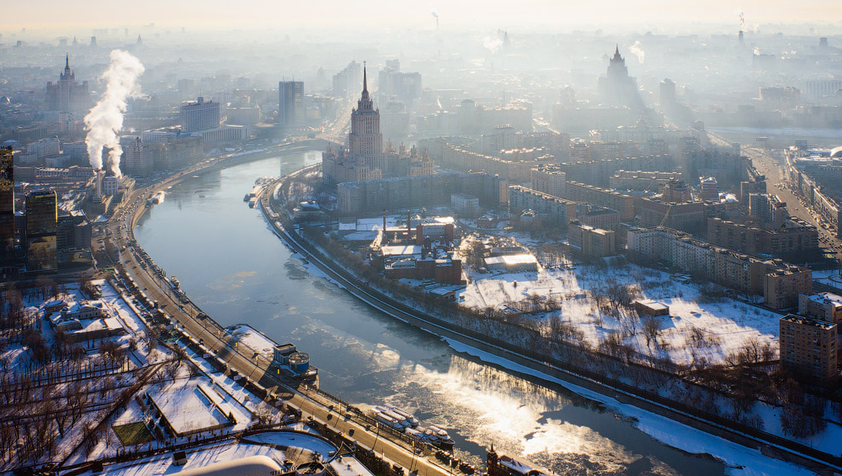
«Концепция градостроительного развития территорий, прилегающих к Москве-реке»
(в границах территории города Москвы)

Slide 2
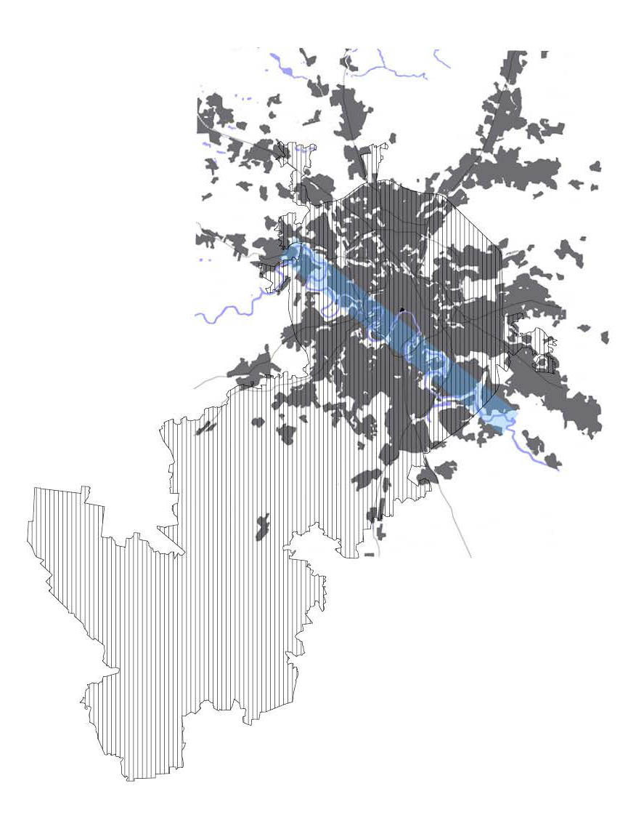
Цель проекта
СОЗДАНИЕ В ГОРОДЕ ЦЕЛОСТНОЙ СИСТЕМЫ ВЗАИМОУВЯЗАННЫХ ТЕРРИТОРИЙ, ПРИЛЕГАЮЩИХ
К МОСКВЕ-РЕКЕ
1

Slide 3
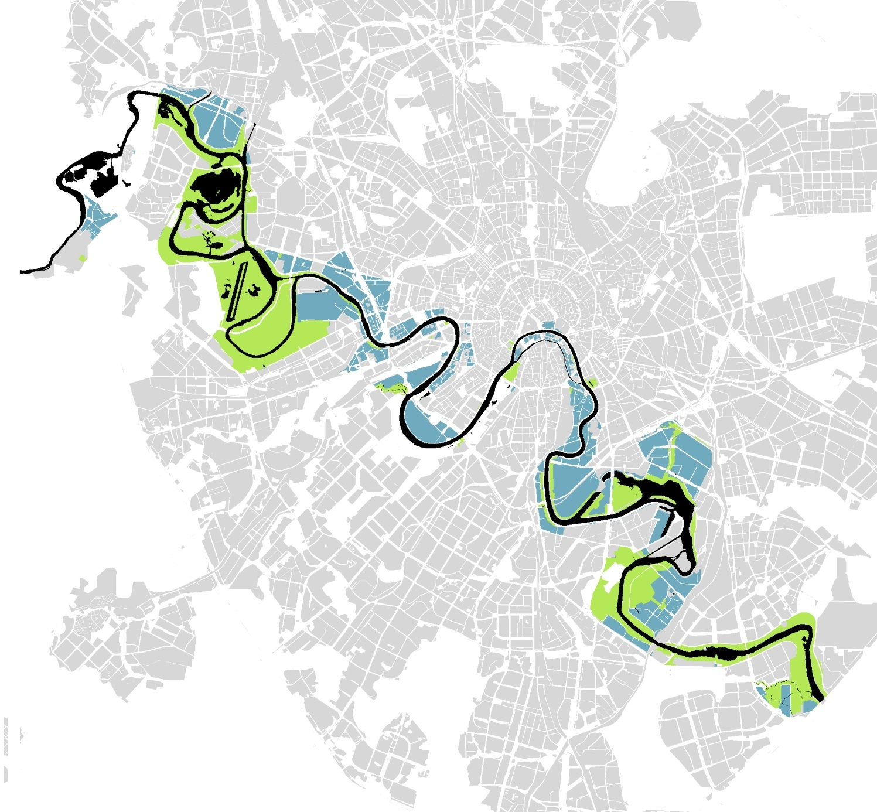
Развитие территории по Генеральному плану Москвы
ТЕРРИТОРИИ РЕОРГАНИЗАЦИИ, ПОДЛЕЖАЩИЕ КОМПЛЕКСНОМУ ПРЕОБРАЗОВАНИЮ
преимущественно в составе
застроенных территорий
преимущественно в составе незастроенных территорий,
в целях восстановления,
воссоздания и создания новых озелененных территорий
3040 га
3750 га
2

Slide 4
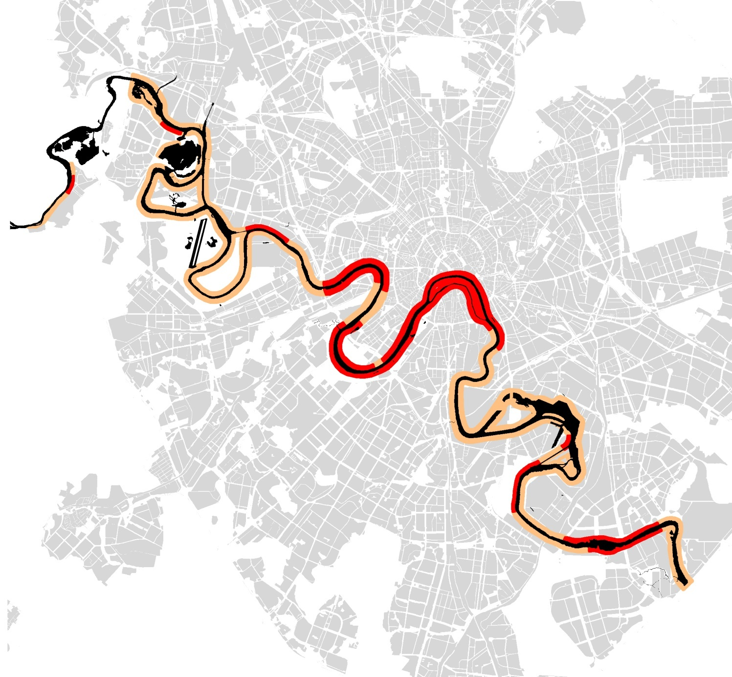
Задачи проекта
ОБУСТРОЙСТВО НАБЕРЕЖНЫХ ДЛЯ ПЕШЕХОДОВ
сегодня
- Улучшение благоустройства
и ландшафтного оформления
набережных;
- Развитие системы пешеход-
ных и велосипедных маршру-
тов;
- Обеспечение связей берегов;
4
- необустроенные для пешеходов набережные
- 160 км из 220 км длины всех берегов
- обустроенные для пешеходов набережные
- 60 км из 220 км длины всех берегов
завтра
3

Slide 5
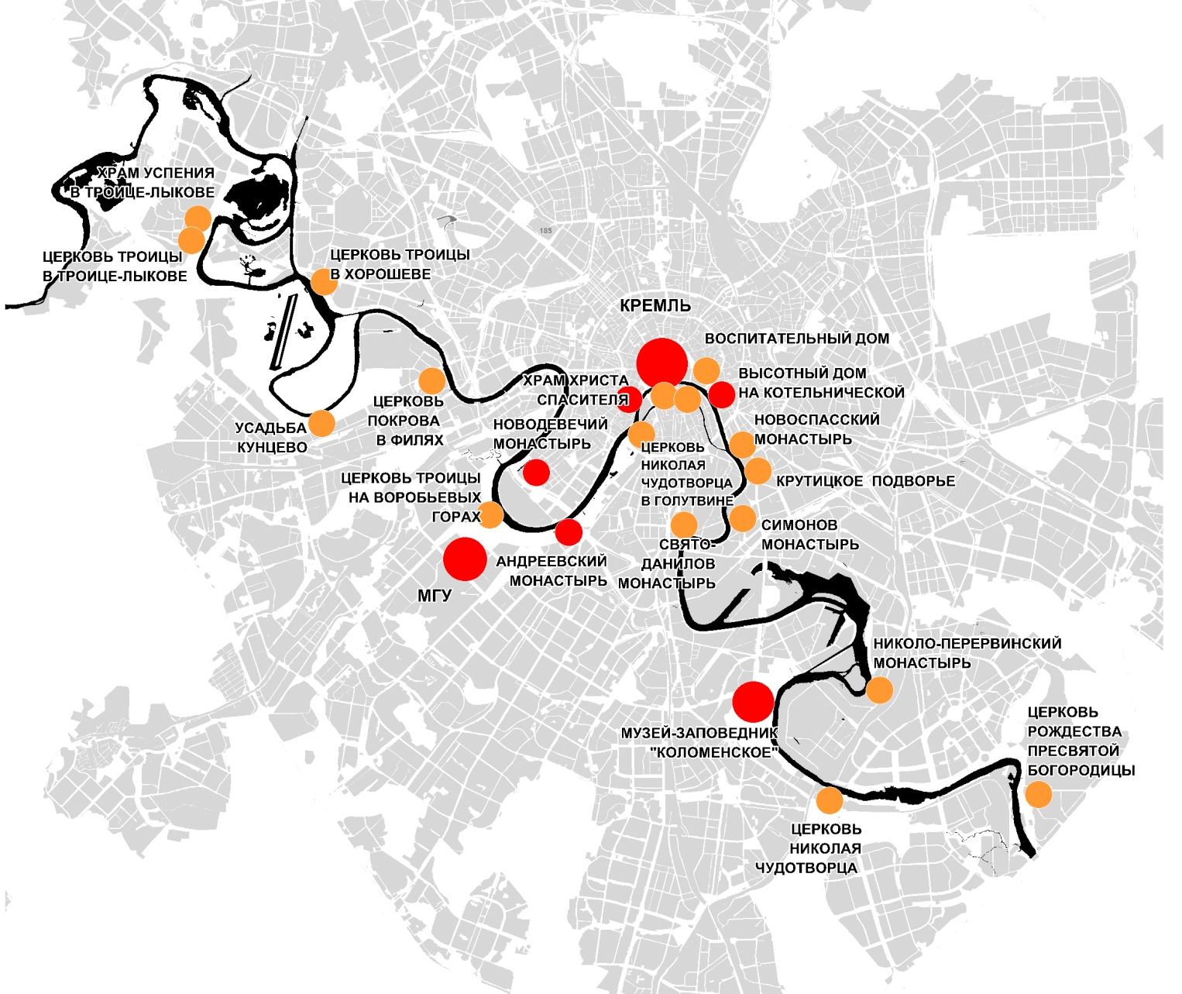
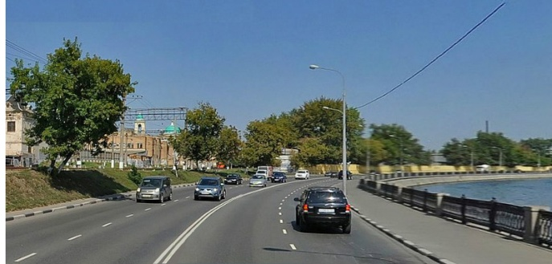
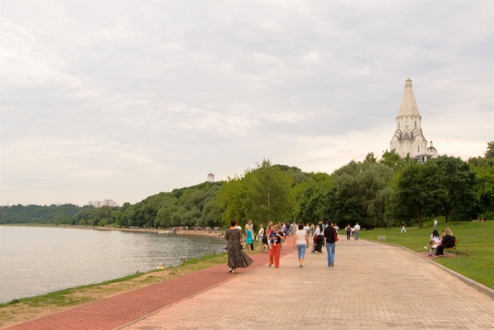
Задачи проекта
РАЗВИТИЕ ИСТОРИКО-КУЛЬТУРНОГО И ТУРИСТИЧЕСКОГО ПОТЕНЦИАЛА ТЕРРИТОРИИ
сегодня
Даниловская набережная
- Улучшение визуального восприятия исторических ансамблей
- Включение объектов культурного наследия в пешеходные маршруты вдоль набережных
ОБЪЕКТЫ ИСТОРИКО-КУЛЬТУРНОГО НАСЛЕДИЯ:
с высокой степенью взаимодействия с рекой
с низкой степенью взаимодействия с рекой
завтра
4

Slide 6
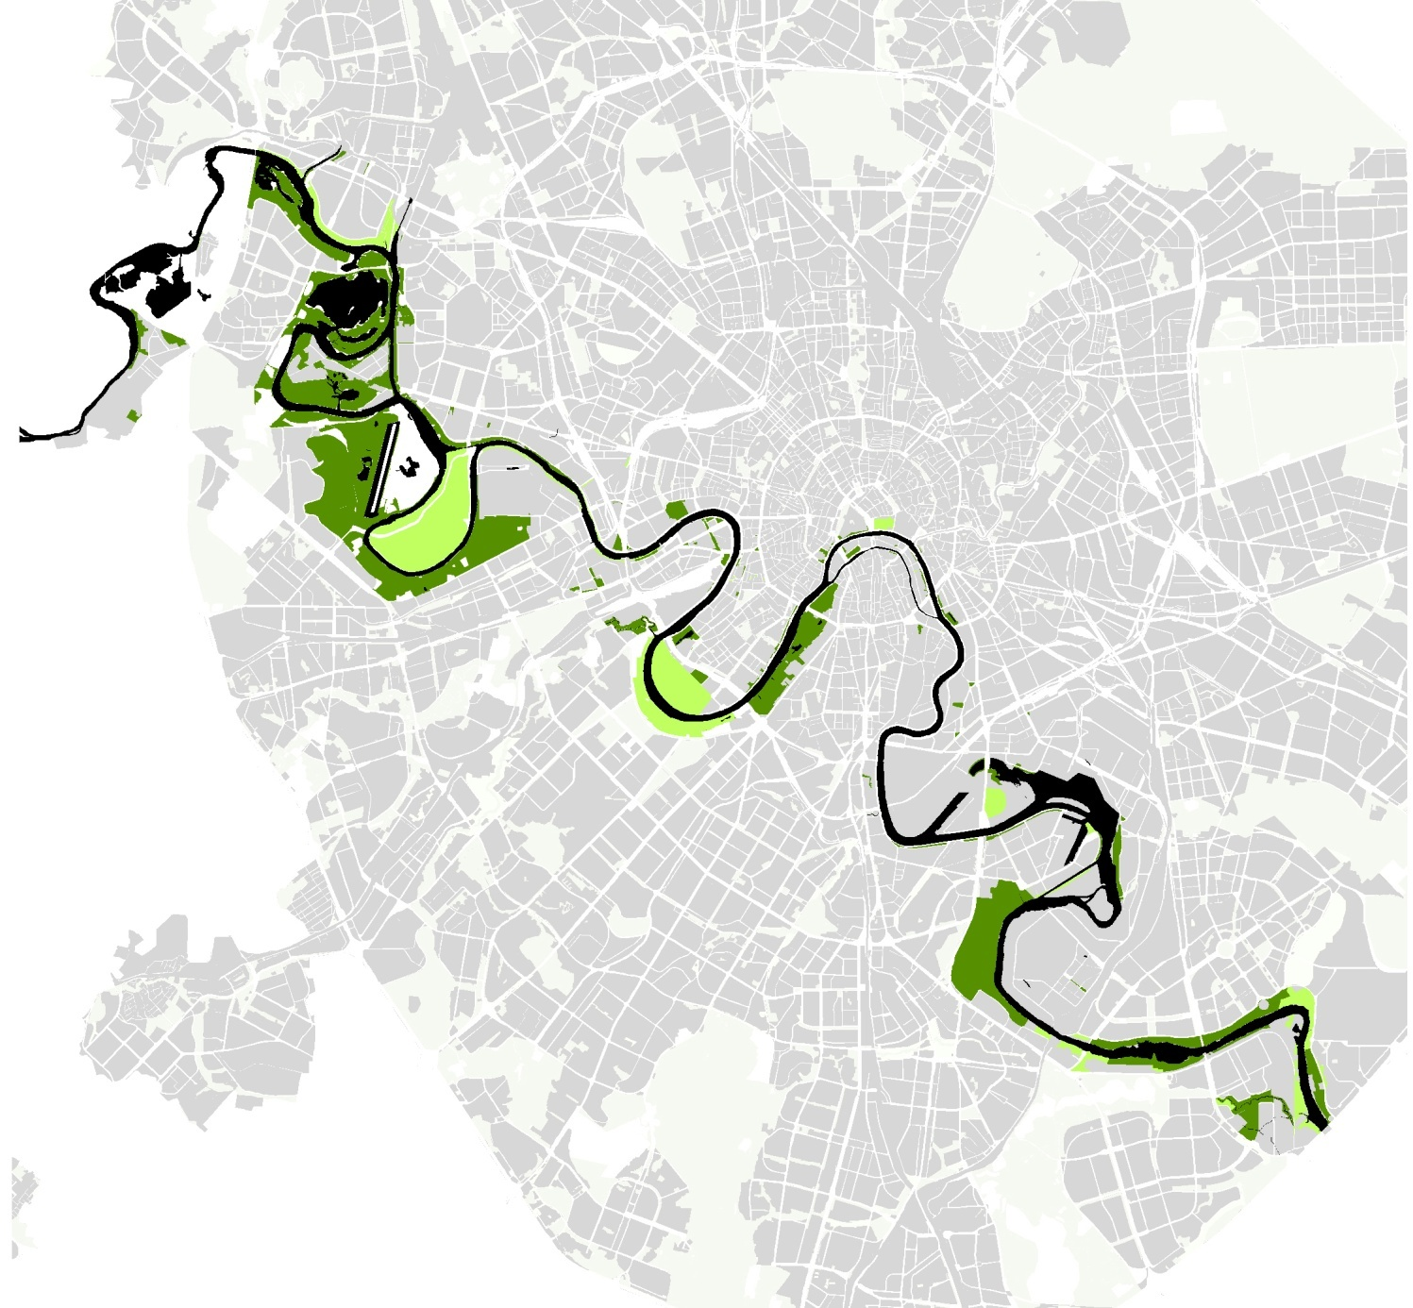
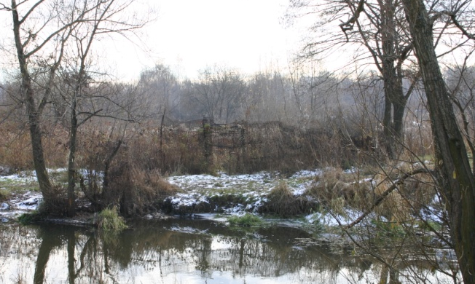
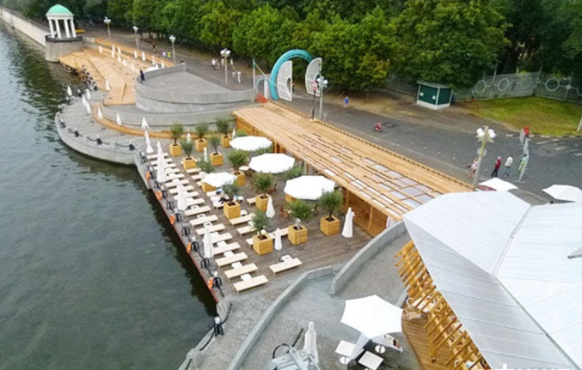
Задачи проекта
РАЗВИТИЕ РЕКРЕАЦИОННОГО ПОТЕНЦИАЛА ТЕРРИТОРИИ
сегодня
-Развитие ландшафтно-рек-реационных пространств;
-Сохранение и экологическая реабилитация природных территорий
Рекреационные территории:
- существующие
завтра
завтра
- перспективные
5
6

Slide 7
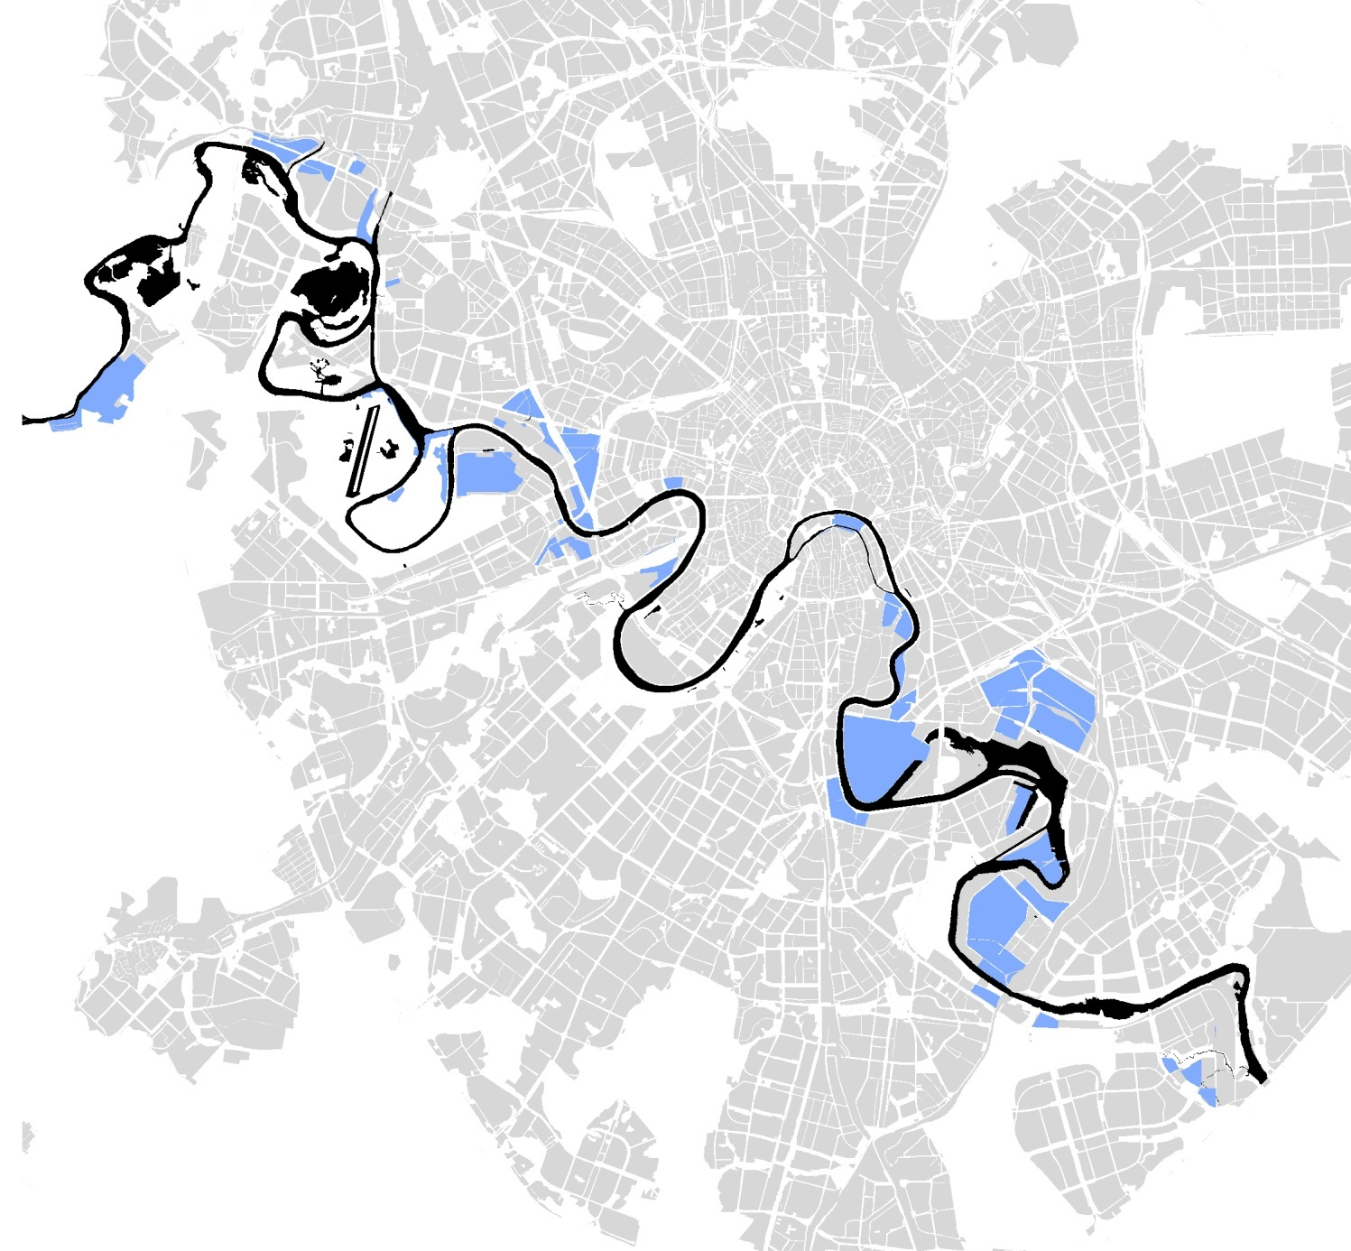
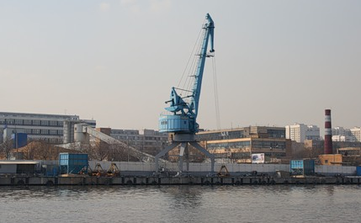
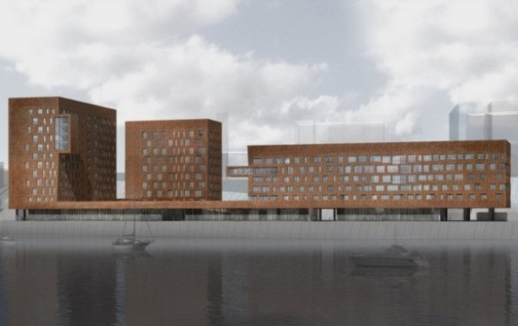
Задачи проекта
РЕОРГАНИЗАЦИЯ НЕПРОФИЛЬНЫХ ПРОМЫШЛЕННЫХ И СКЛАДСКИХ ОБЪЕКТОВ
сегодня
-Реорганизация производственных территорий;
-Изменение функционального назначения;
завтра
7
6

Slide 8
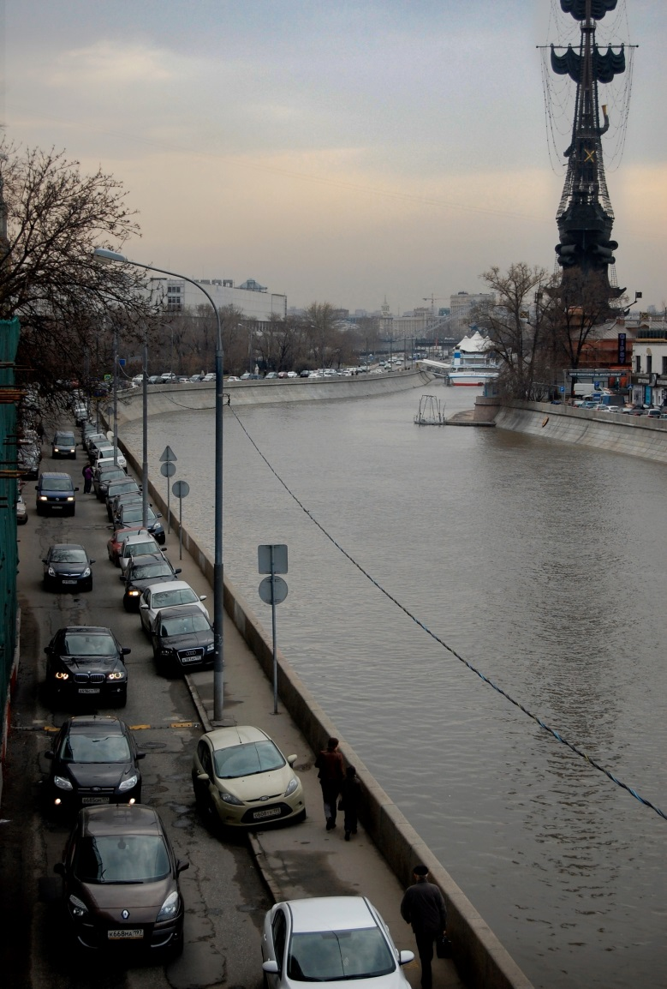
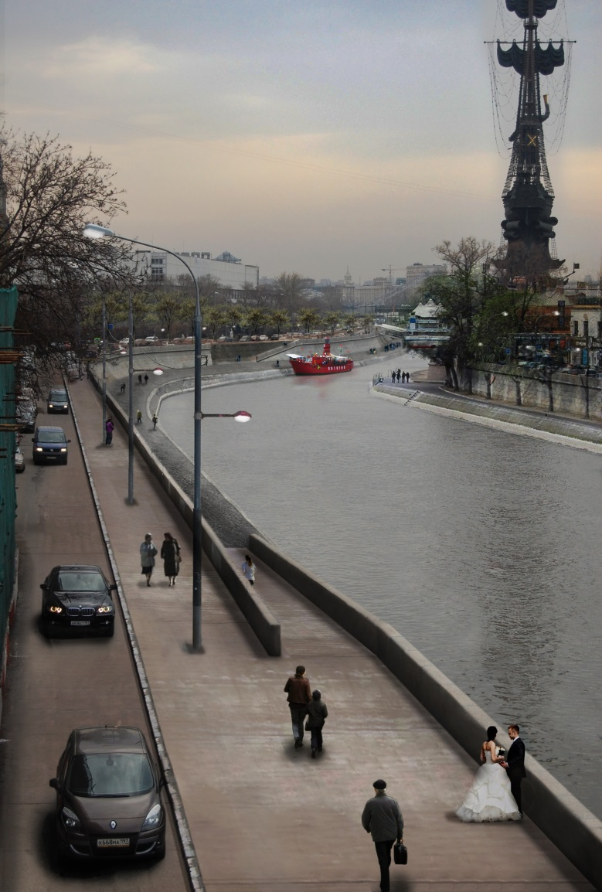
Задачи проекта
ЧАСТИЧНОЕ ОСВОБОЖДЕНИЕ НАБЕРЕЖНЫХ ОТ ТРАНСПОРТА
сегодня
завтра
7

Slide 9
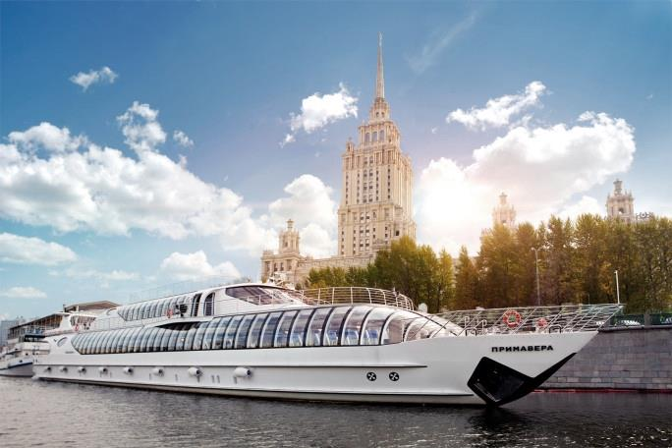
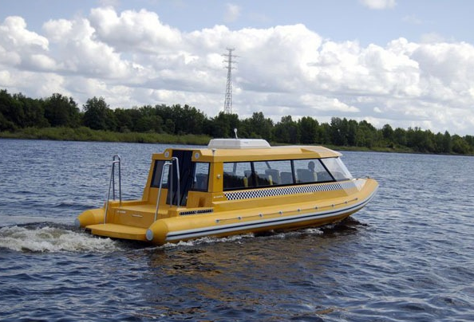
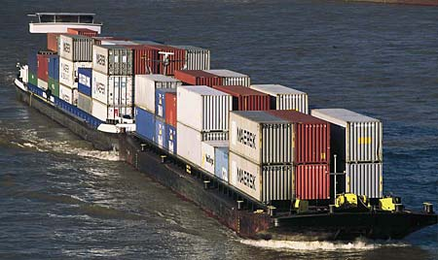
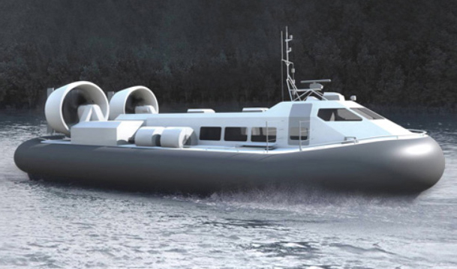
Задачи проекта
РАЗВИТИЕ СИСТЕМЫ ВОДНОГО ТРАНСПОРТА
туристический
пассажирский
грузовой
8

Slide 10
Территория разработки
ТЕРРИТОРИЯ РАЗРАБОТКИ - 10 400 га
9

